Slide 1
Федеральный государственный образовательный стандарт начального общего образования
и его реализация
в учебно-методическом комплекте
«Перспектива»

Slide 2
Методологическая основа стандарта:
Концепция духовно-нравственного развития и воспитания личности гражданина России;
системно - деятельностный подход
Основной результат
развитие личности на основе деятельности
Основная педагогическая задача
организация условий, стимулирующих и обеспечивающих деятельность ученика
Вектор смещения акцентов нового стандарта
Ради чего учить?
Чему учить?
Как учить?

Slide 3
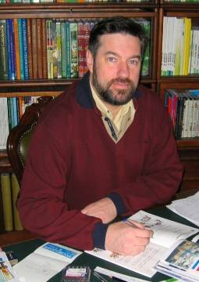
« П е р с п е к т и в а »
Курс «Окружающий мир»,
Андрей Анатольевич Плешаков
— кандидат педагогических наук,
научный руководитель проекта
Предметная линия «Окружающий мир». 1 класс

Slide 4
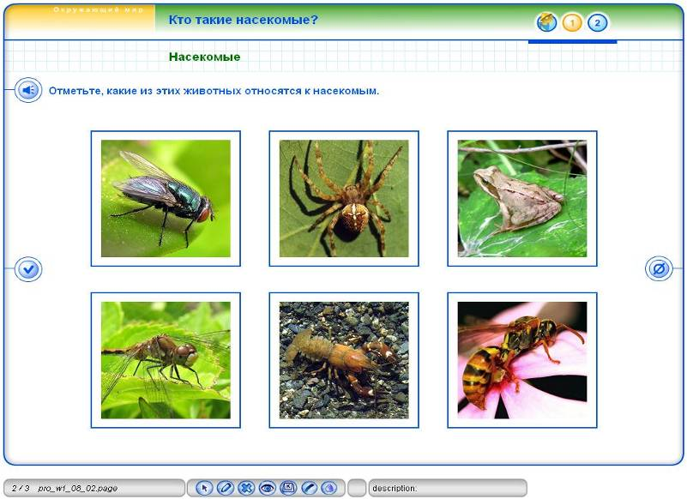
« П е р с п е к т и в а »
Издательство «Просвещение» представляет серию
Электронное пособие
Сайт комплекта «Перспектива» www.prosv.ru /umk/perspektiva

Slide 5
« П е р с п е к т и в а »
Основная цель курса «Окружающий мир» -
Формирование целостной картины мира и осознание места в нём человека;
Развитие у младшего школьника опыта общения с людьми, обществом, природой.

Slide 6
« П е р с п е к т и в а »
Цель образования -
развитие учащихся на основе универсальных способов деятельности
УУД:
Личностные
Познавательные
Коммуникативные
Регулятивные

Slide 7
Технологические особенности формирования ведущих УУД на примере становления целостного взгляда на окружающий мир
Виды взаимосвязей в окружающем мире:
Неживая природа неживая природа
Неживая природа живая природа
Живая природа живая природа
Природа человек
Человек
Органы Системы

Slide 8
« П е р с п е к т и в а »
Условия развития УУД
 | Необходимо исключить | Нужно стремиться
Цель обучения | Передача готовых знаний | Развитие умений по применению знаний
Содержание | Объяснить всё так, чтобы ученик запомнил и пересказал знания | Учитель – режиссёр. Ученик сам открывает знания через содержание УМК.
Методика | Репродуктивные вопросы – повторение и запоминание чужих мыслей | Продуктивные задания. Применение знаний в новых условиях. Перенос знаний.

Slide 9
« П е р с п е к т и в а »
.
Личностные | Помнить, что каждый ребенок-индивидуален. Помогите найти в нем индивидуальные личные особенности
Регулятивные | Научить детей контролировать свою речь, выполнять и контролировать свои действия, оценивать выполненную им работу, научить исправлять ошибки.
Познавательные | Научить мыслить системно, учить их учиться, использовать схемы, планы, научить применять свои знания
Коммуникативные | Научить ребенка высказывать свои мысли, напомнить правилах ведения беседы, дискуссии. Учитывать жизненный опыт, их интересы.
Как помочь школьнику освоить УУД

Slide 10
Формирование УУД на уроке
Мотивация к учебной
деятельности:
регулятивные
коммуникативные
Рефлексия
деятельности:
личностные
регулятивные
Актуализация знаний и
фиксация затруднения
в деятельности:
познавательные
регулятивные
Самостоятельное
применение знаний:
регулятивные
познавательные
Построение проекта выхода из затруднения. Совместное открытие нового знания
регулятивные,
познавательные
Постановка учебной задачи:
познавательные
Первичное закрепление
познавательные

Slide 11
Методическая система представления учебного материала в УМК (на примере темы одного урока в 1 классе)
В Атласе-определителе:
определять названия комнатных растений
узнавать изученные растения на иллюстрациях и в натуральном виде.
В учебнике:
структурированный текст
вопросы и задания
ключевое понятие
рисунки
схема
В рабочей тетради:
дополнительные задания;
рисунки;
рисунки для раскрашивания
В методическом пособии:
задачи урока;
планируемые достижения учащихся
оборудование и материалы;
методические
рекомендации;
комментарий к ключевому
понятию;
дополнительная
информация;
вопросы;
рекомендации для занятий в семье.
В электронном приложении к учебнику:
дополнительная информация по теме
«Это интересно»;
видео
фотографии;
рисунки;
схемы;
хрестоматия;
тренажер;
контроль
Тема урока
«Комнатные растения »
В пособии «Тесты»:
тесты
рисунки

Slide 12
« П е р с п е к т и в а »
Системно-деятельностный подход
развитие личности учащегося на основе освоения
универсальных способов деятельности.
Notes:
12
12

